Slide 1
트렌드 조사 및
트렌드 적용 보고서
2022
진선화

Slide 2
목차
01
02
03
최근 웹 트렌드
및 적용사례
사용자 분석
기존사이트
장 · 단점
04
05
06
관련/경쟁
사이트 분석
리뉴얼 시
반영할 트렌드 목록
참고 자료

Slide 3
01
최근 웹 트렌드 및
적용사례

Slide 4
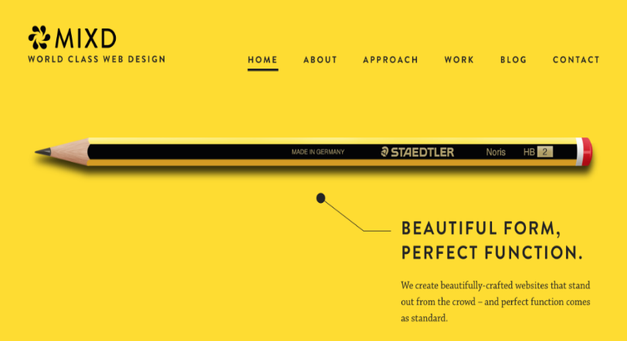
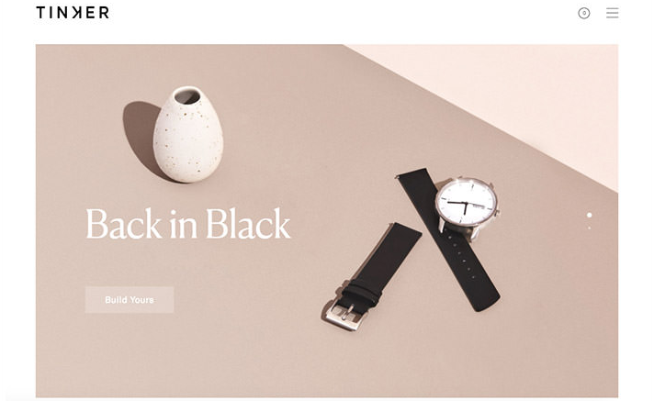
01. Minimal Style
전반적으로 미니멀리즘 생활이 유행하면서 웹 디자인에서도 복잡한 레이아웃 대신 심플하고 정보에 접근하기
쉬운 미니멀 스타일의 디자인이 많이 사용된다.
많은 정보를 담을 수 없다는 단점이 있지만 필요한 정보만 빠르게 전달할 수 있다는 강점이 있다.
01 최근 웹 트렌드 및 적용사례
MIXD
TINKER

Slide 5
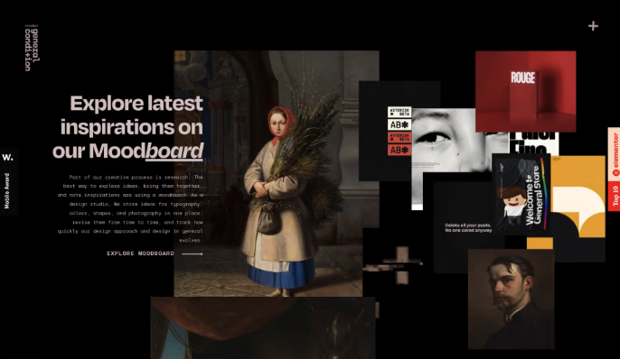
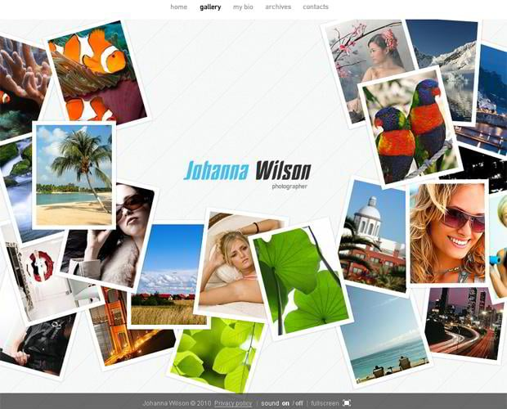
02. Imagery Multilayers
미니멀한 디자인을 추구하던 트렌드에서 웹사이트의 다양한 정보를 표현하려면
여러 개의 이미지를 겹쳐 포토갤러리처럼 레이아웃을 구성하는 것이 새로운 트렌드가 되었다.
웹사이트의 한 부분이나 모바일 화면같이 제한된 공간에서 많은 양의 컨텐츠를 표현하는데
유용하게 사용할 수 있다.
01 최근 웹 트렌드 및 적용사례
generalcondition.com
Johanna Wilson portfolio

Slide 6
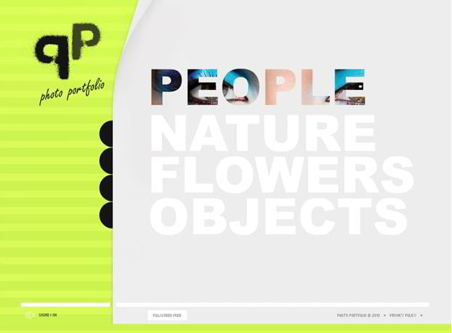
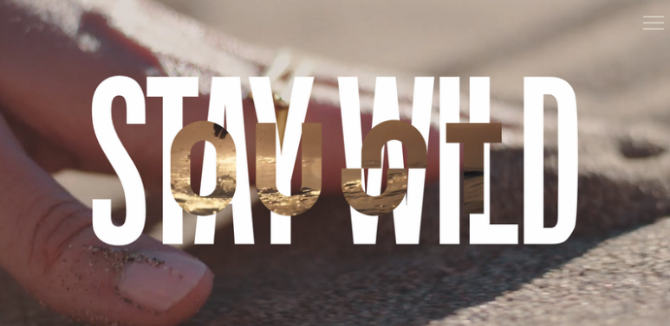
03. Photos Behind the Typography
텍스트의 뒤에 컬러풀한 이미지를 배치하면서
텍스트 내용을 강조하면서도 전체적인 분위기는 통일시키는 디자인이다.
01 최근 웹 트렌드 및 적용사례
qp
Oust

Slide 7
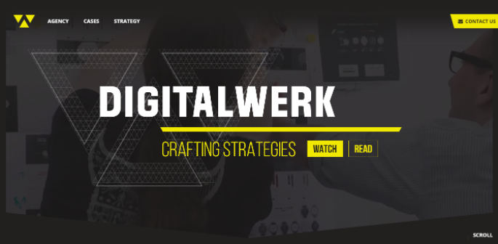
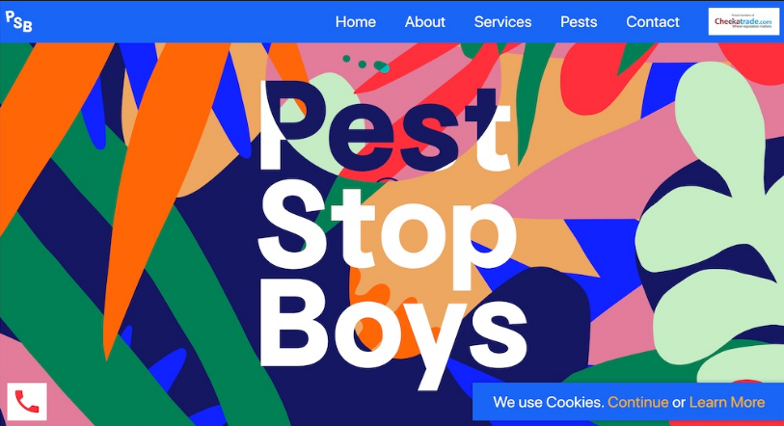
04. Big Typography
크고 굵은 글자로 임팩트를 주는 디자인이다. 메인 화면에서 주로 사용되며
사용자에게 강렬한 첫 인상을 남길 수 있다.
01 최근 웹 트렌드 및 적용사례
DigitalWerk
Pest Stop Boys

Slide 8
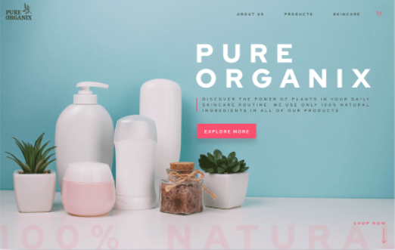
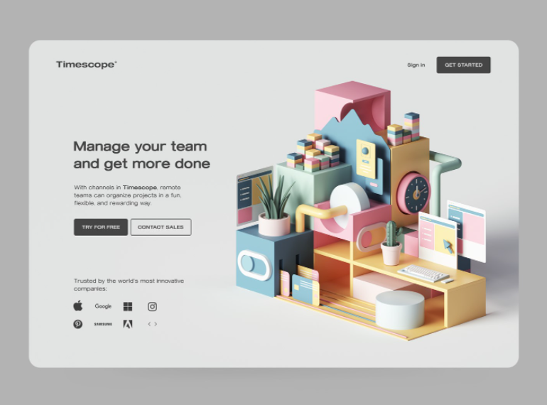
05. Comfortable Colors
비비드한 컬러보다 눈에 편안한 컬러들을 사용하면 컨텐츠의 내용에 좀더 집중하게 되고
체류시간이 긴 페이지라면 사용자의 눈에 피곤함을 주지 않는다.
제품의 사진 등 오브젝트를 강조하는 페이지에서 많이 사용된다.
01 최근 웹 트렌드 및 적용사례
Davina Spriggs via Dribble
Timescope

Slide 9
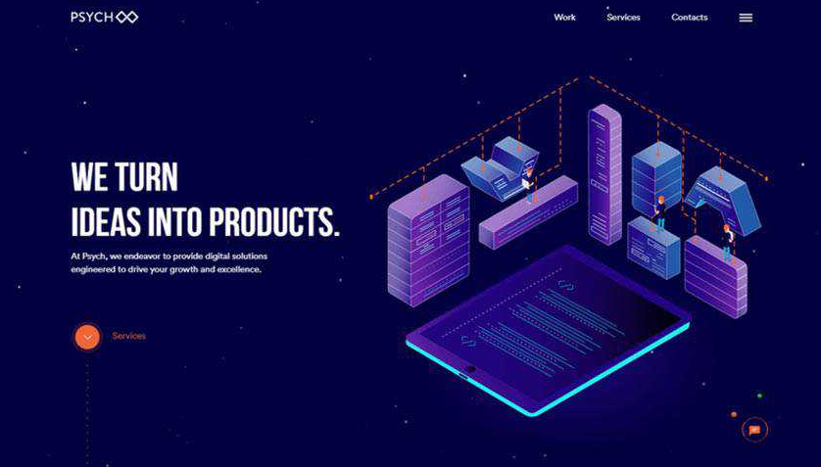
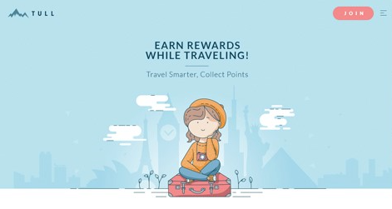
06. illustrations
일러스트를 삽입해 페이지의 포인트를 주는 디자인이다.
일러스트에 따라 정적이거나 역동적인 분위기를 주기도 하고 정보전달에도 사용되며
텍스트로 가득찬 화면보다 사용자의 체류시간을 늘리기에 효과적이기도 하다.
01 최근 웹 트렌드 및 적용사례
PSYCHOO
TULL

Slide 10
02
사용자 분석

Slide 11
사용자 분석
주요 사용자
사용자가 느끼는 이미지
사용자가 원하는 서비스
아르떼 뮤지엄은 미디어아트를 통해 많은
작품을 보여주고 있고 ,
미디어 아트의 특성상 남녀노소 즐길 수 있기 때문에 주요 사용자는 전 연령층이다.
미디어아트는 대부분 사용자의 360도를 감싸면서 시선을 뗄 수 없는 화려한 화면을 보여준다.
정적인 분위기 보다는 화려하고 역동적인
이미지를 강조한다.
미디어아트는 ‘분위기’가 중요한 요소다.
문화재와 그 배경을 설명하는 여느 뮤지엄과 달리 직접 걸어 다니며 체험하고 ,
텍스트 보다는 눈으로 보고 즐기는 아트이기 때문에 사용자는 미리 웹페이지를 방문하면서 어떠한 작품이 있는지 살펴보는 것을 원한다.
또한 미디어아트 뮤지엄의 특성상 방문자가 예쁜 사진을 남기는 것을 중요시 여기므로
각 테마 별 가장 아름다운곳을 사진으로 소개하면서 흥미를 유발한다.
02 사용자 분석

Slide 12
03
기존 사이트
장 · 단점

Slide 13
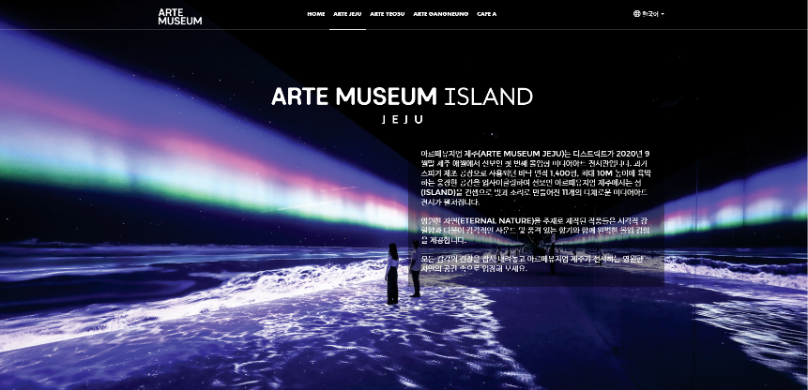
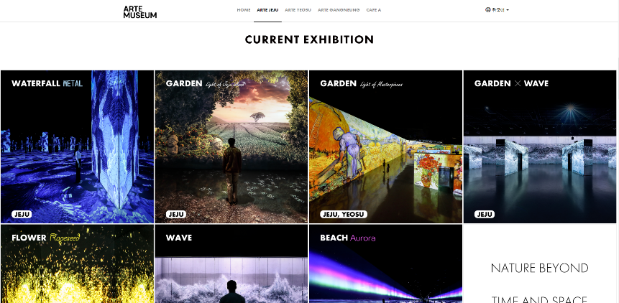
장점
심플한 레이아웃 배치로 깔끔함을 강조했고
서브 페이지 또한 필요한 정보만 배치하면서
복잡하지 않고 쉽게 정보에 접근할 수 있다.
단점
미디어아트의 사진이 정방형으로만 보여서
답답한 느낌이 든다. 모바일 화면의 제한적인 공간 특성상 최대한 이미지를 크게 넣어 답답하지 않고 화려한 분위기를 살려야 할것같다.
03 기존 사이트 장 · 단점

Slide 14
04
관련/경쟁 사이트
분석

Slide 15
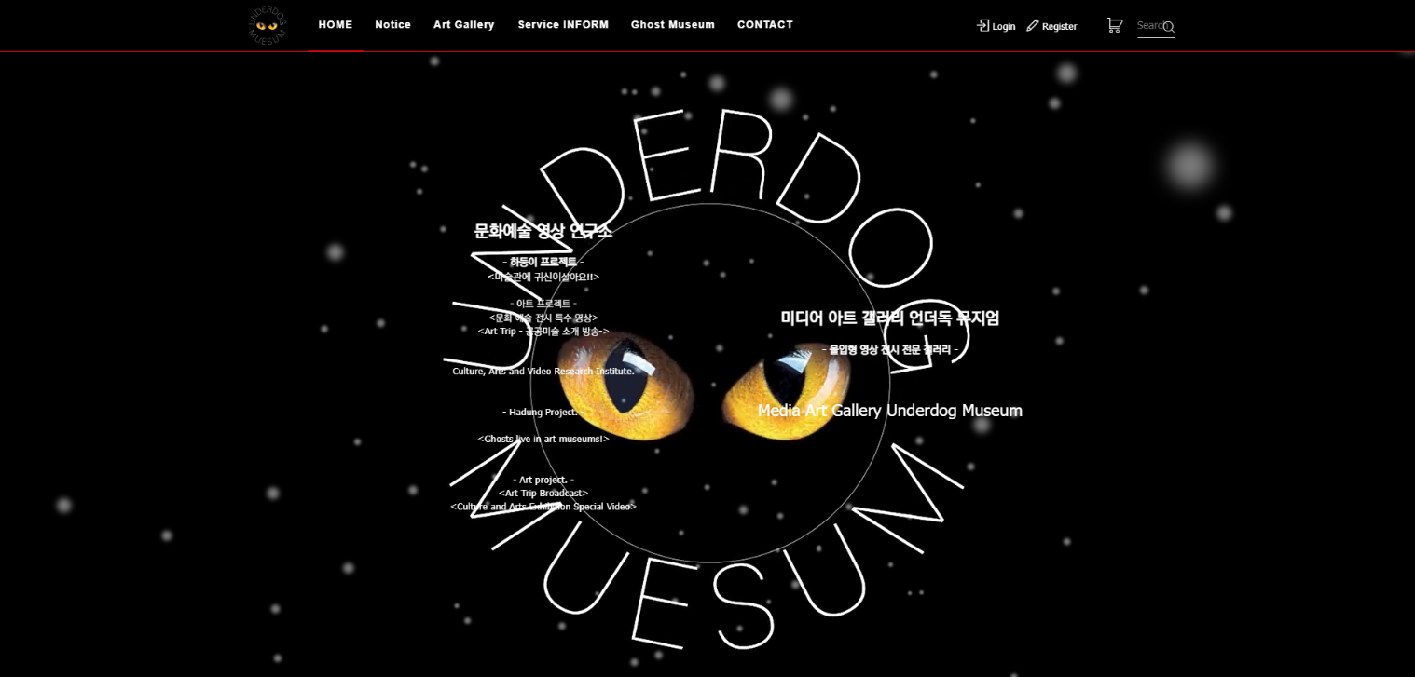
01. 미디어아트 갤러리 언더독 뮤지엄 (https://www.underdogmuseum.com/34)
04 관련/경쟁 사이트 분석
장점: 메인에 로고와 관련된 애니메이션 화면을 넣어 시선을 집중시킨다.
단점: 로고의 글자와 메인 페이지 정보 텍스트 글자 모두 흰색이라 가독성이 떨어진다.

Slide 16
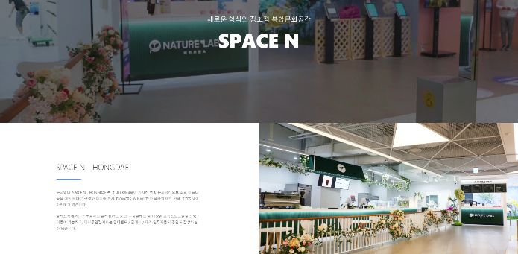
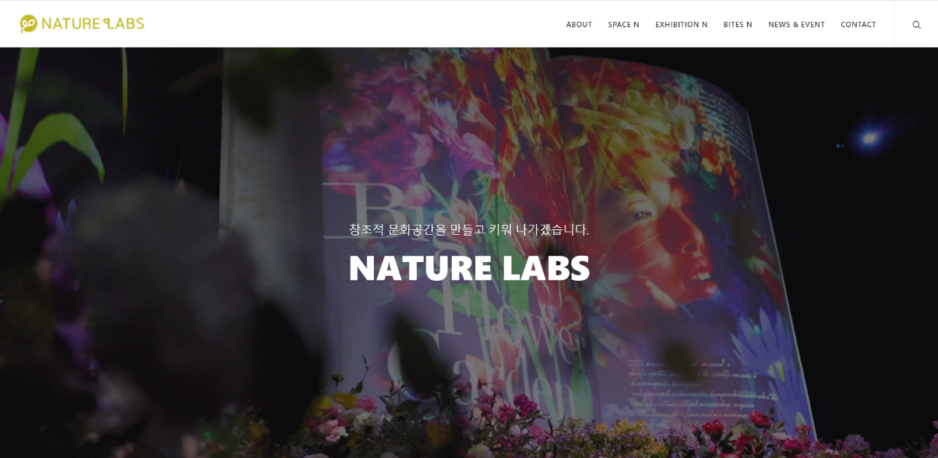
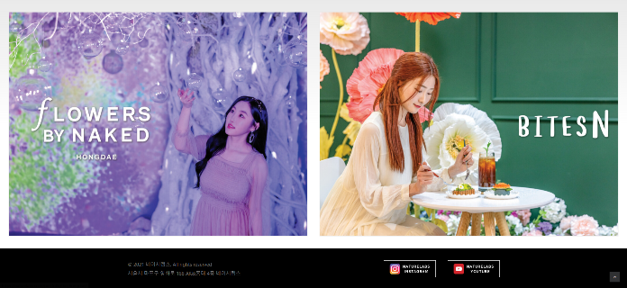
02. 플라워 바이 네이키드 (https://naturelabs.co.kr/)
04 관련/경쟁 사이트 분석
장점: 아주 깔끔한 메인 화면과 그리드 디자인을 활용한 서브페이지 모두 정돈된 느낌을 준다.
각 서브 페이지 또한 비주얼 이미지에 영상을 활용해 시선을 집중시킨다.
단점:서브 페이지 사진들의 화질이 다소 떨어진다.

Slide 17
05
리뉴얼 시 반영할
트렌드 목록

Slide 18
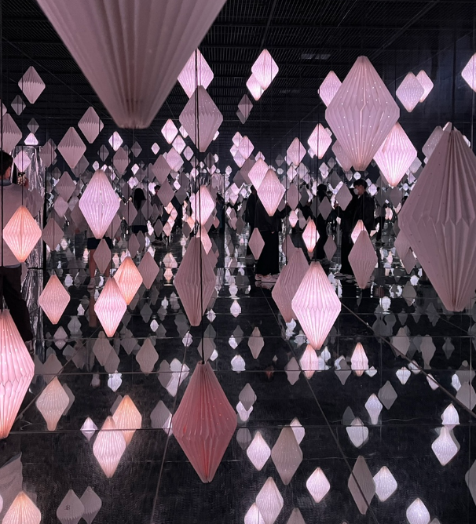
아르떼 뮤지엄
아르떼 뮤지엄은 대형 미디어아트를 전시하여 체험형 관람을 지향하고
화려하면서 다양한 테마의 미디어 아트를 제공한다.
따라서 화려한 사진을 활용해서 미디어아트 뮤지엄의 장점을 최대한 활용하고
사진이 화려하기 때문에 레이아웃은 심플하게,, 텍스트는 핵심만 간결하게 사용한다.
01. Minimal Style
03. Photos Behind the Typography
04. Big Typography
위의 세가지 트렌드를 사용한다.
05 리뉴얼 시 반영할 트렌드 목록

Slide 19
06
참고 자료

Slide 20
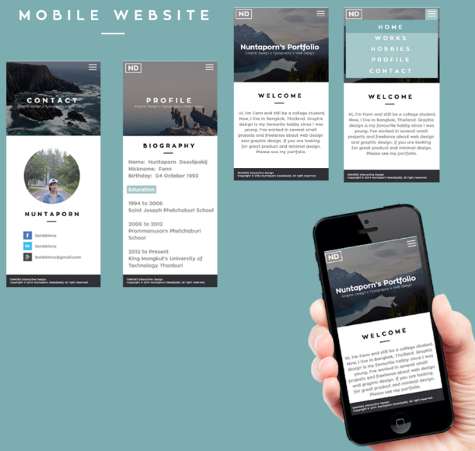
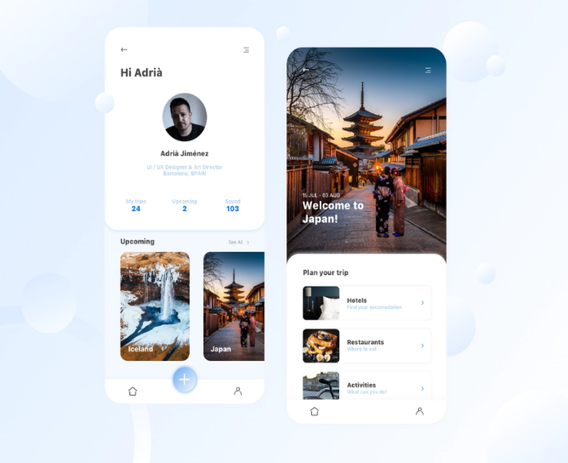
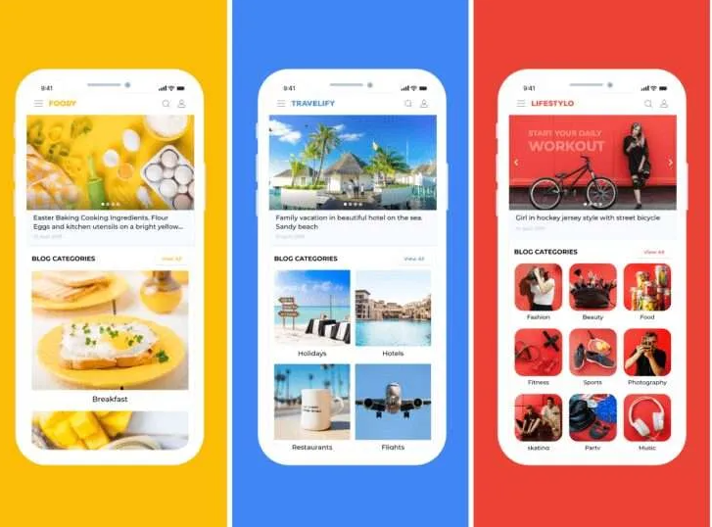
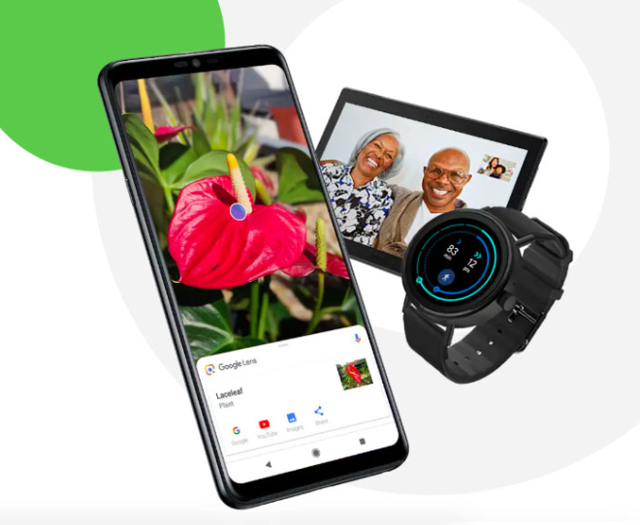
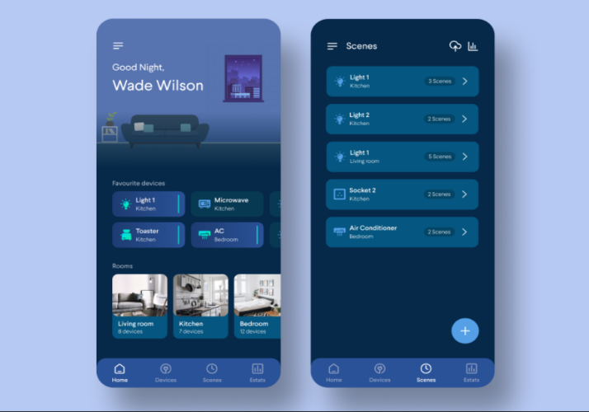
상단에 큰 이미지를 활용해서
시각적으로 흥미를 일으키고
본문 중간에도 스와이프를 통해
더 많은 미디어아트 사진을 볼 수
있도록 배치할 예정이다.
06 참고자료

